Slide 1
6 лекция IP протокол Формат кадра Маршрутизация IPv4 IPv6 OSPF

Slide 2
Основные операции протокола IP

Slide 3
Межсетевой уровень(1)
Предоставляет услуги, позволяющие конечным устройствам обмениваться данными.
IP версии 4 (IPv4) и IP версии 6 (IPv6) являются протоколами связи основного сетевого уровня.
Сетевой слой выполняет четыре основные операции:
Адресация оконечных устройств
Фрагментация (IPv4)
Инкапсуляция
Маршрутизация
Деинкапсуляция

Slide 4
Межсетевой уровень(2)
Сетевой уровень устанавливает максимальный блок передачи данных (MTU):
Сетевой уровень получает это из управляющей информации, отправленной транспортным уровнем.
Затем сеть устанавливает размер MTU.
Фрагментация — это когда уровень 3 разбивает пакет IPv4 на более мелкие единицы.
Фрагментация вызывает задержку.
IPv6 не фрагментирует пакеты.

Slide 5
IP фрагментация(1)
Приложениям, которые пользуются UDP для отправки данных, нет необходимости заботиться о размере получившейся в результате
IP- датаграммы (лишь бы она не выходила за пределы 64кб, максимального размера).
Если она по размеру больше, чем MTU для данной сети, IP датаграмма будет фрагментирована. На рисунке приведен пример фрагментации поверх Ethernet.
Заголовок IP | Заголовок UDP | Данные UDP (1473 байта)
Заголовок IP | Заголовок UDP | Данные UDP (1472 байта)
Заголовок IP | UDP 1 байт
пакет 1
пакет 2

Slide 6
IP инкапсуляция
Протокол IP инкапсулирует сегмент транспортного уровня.
IP может использовать пакет IPv4 или IPv6 и не влияет на сегмент уровня 4.
IP-пакет будет проверяться всеми устройствами уровня 3 по мере прохождения сети.
IP-адресация не изменяется от источника к адресату.

Slide 7
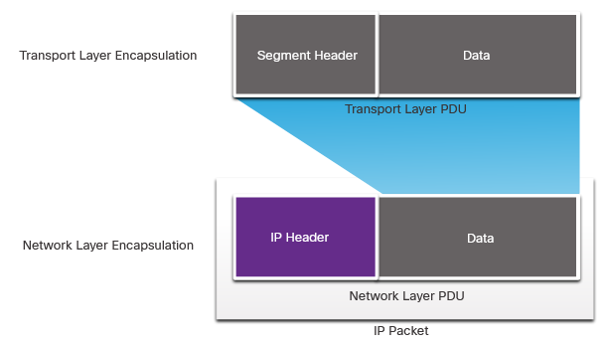
IP инкапсуляция

Slide 8
Характеристики протокола IP

Slide 9
Межсетевой протокол IP
Межсетевой протокол (Internet protocol, IP) предназначен для связи сетей передачи данных, использующих коммутацию пакетов.
Данный протокол предоставляет услуги без установления связи между источником и получателем.
Определяет форму передачи информации по IP сети.
Устанавливает принципы адресации в глобальной сети.
Определяет принципы маршрутизации IP пакетов.
IP среда – переносит IP пакеты к узлу, IP адрес которого указан в графе получателя.

Slide 10
Характеристики протокола IP
IP протокол может быть описан как:
Протокол без установления соединения
Негарантированная доставка
Независимость от среды
1. Протокол IP - без установления соединения.
IP не устанавливает соединение с пунктом назначения до отправки пакета.
Управляющая информация не требуется (синхронизация, подтверждения и т.д.).
Пункт назначения получит пакет, когда он прибудет, но предварительные уведомления по IP не отправляются.
Если существует потребность в трафике, ориентированном на соединение, то другой протокол будет обрабатывать это (обычно TCP на транспортном уровне).

Slide 11
2. IP - протокол негарантированной доставки
IP - негарантированная доставка:
- IP не гарантирует доставку пакета.
- Таким образом, IP сокращает накладные расходы, поскольку отсутствует механизм для повторной отправки данных, которые не получены.
- IP не ожидает подтверждения.
- IP не знает, работает ли другое устройство или получило ли другое устройство пакет.

Slide 12
3. IP протокол - независим от среды
IP ненадежен:
IP не может управлять или исправлять недоставленные или поврежденные пакеты.
IP не может повторно передать информацию после ошибки.
IP не может восстановить последовательность пакетов.
IP должен полагаться на другие протоколы для этих функций.
IP независим от среды:
IP не имеет отношения к типу кадра, необходимому на канальном уровне, или к типу носителя на физическом уровне.
IP может передаваться по любому типу носителя:
медь, оптоволокно или беспроводные каналы.

Slide 13
Заголовок пакета IPv4

Slide 14
Заголовок пакета IPv4 (1)
IPv4 является одним из основных протоколов связи сетевого уровня.
IP- пакет инкапсулируется в кадр канального уровня, чаще всего его заголовки являются вложенными в кадр Ethernet IEEE 802.2.
Функции сетевого заголовка:
- Он гарантирует, что пакет отправляется в правильном направлении (к месту назначения).
Он содержит информацию для обработки сетевого уровня в различных полях.
Информация в заголовке используется всеми устройствами уровня 3, которые обрабатывают пакет.

Slide 15
Заголовок пакета IPv4 (2)
Характеристики заголовка IPv4:
- Он показан в двоичном формате.
Содержит несколько полей информации
Диаграмма читается слева направо, 4 байта на строку
Двумя наиболее важными полями являются:
1). Источник и пункт назначения.
2). Поле «Длина заголовка» занимает 4 бита и указывает значение длины заголовка.
Обычно сам формат заголовка имеет длину в 20 байт,
но при необходимости длина может быть увеличена до 60 байт за счет поля «Параметры».

Slide 16
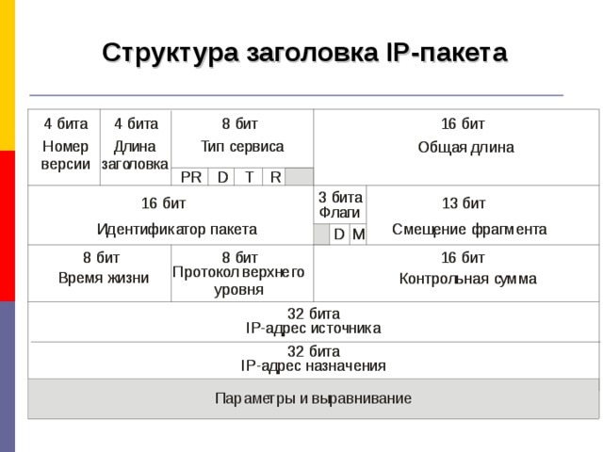

Slide 17
Формат заголовка пакета IP v.4 (1)

Slide 18
Формат заголовка пакета IP (2)
VERS - содержит номер версии протокола IP.
HLEN - длина заголовка пакета. Обычно имеет значение 20 байт.
Тип службы. Используется для установления приоритета при доставке данного пакета.
Длина пакета -общая длина пакета с учетом заголовка и поля данных в байтах, один пакет может содержать до 65535 байт данных (пакеты Ithernet имеют макс. длину 1500 байт).
Поле идентификации используется для распознавания пакетов , образовавшихся при фрагментации исходного пакета.
Все образовавшиеся при фрагментации пакеты должны иметь в этом поле одно и тоже значение.
Флаги - поле содержит три бита, из которых используются только 2.
Один из этих битов является признаком того, что данный пакет нельзя фрагментировать (DF). Другой указывает на то, что этот пакет является составляющей частью фрагментированного пакета (MF).

Slide 19
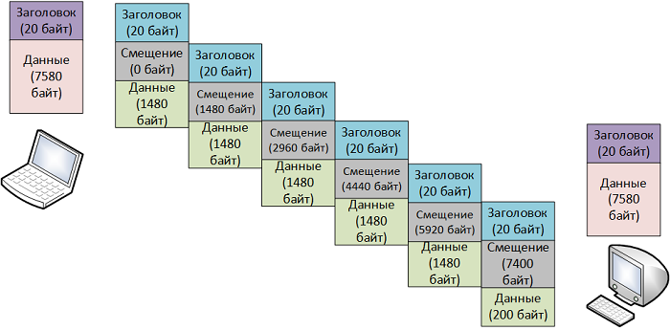
Формат заголовка пакета IP (3)
Поле «Смещение фрагмента» – данное поле используется, когда требуется фрагментация пакета и показывает, где следует размещать данные при сборке исходного пакета.
Числовые значения, записываемые в поле «Смещение фрагмента» имеют одно ограничение — это значение должно быть всегда кратно восьми.
Предположим что между узлами А и Б необходимо передавать IP-пакеты размером 7600 байт, но максимально допустимый размер пакета, который можно передать в канале связи равен 1500 байт, следовательно, при передаче исходного пакета будет выполняться фрагментация, а заодно будет задано и смещение для поля данных .

Slide 20
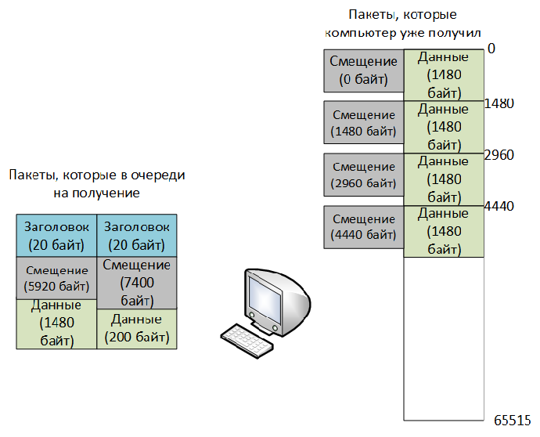
Прием фрагментированного пакета

Slide 21
Формат заголовка пакета IP (4)
Время жизни (TTL) – означает предельный срок , в течение которого пакет может перемещаться по сети, и не блуждать до бесконечности .
TTL – это число в диапазоне от 0 до 255, это число определяет максимально допустимое число узлов, через которое может пройти пакет перед тем, как он будет уничтожен.
Время жизни для пакета задается узлом источником.
Получается следующим образом:
- Первый узел сформировал пакет и задал для него значение TTL = 20,
-Первый маршрутизатор, получивший этот пакет, вычтет единицу из двадцати, получит 19, запишет новое значение в поле TTL=19 и отправит пакет дальше.
- Процесс вычитание и передачи будет происходить до тех пор, пока пакет не будет доставлен получателю, либо пока значение TTL не будет равным нулю, и тот маршрутизатор, на котором будет TTL =0 уничтожает пакет.

Slide 22
Формат заголовка пакета IP (5)
Протокол - содержит информацию о том, данные какого протокола транспортного уровня несет в себе данный пакет.
Контрольная сумма заголовка используется для проверки целостности заголовка при передаче. При прохождении каждого маршрутизатора пересчитывается заново, т. к. маршрутизаторы изменяют значение поля "Время жизни".
Параметры IP (если есть) - для тестирования или отладки сети (например, запись маршрута или обязательное прохождение по маршруту).
Заполнение (Выравнивание) используется для того чтобы гарантировать завершение IP заголовка на 32 байтовой границе.

Slide 23
Недостатки IPv4
IPv4 имеет три основных ограничения:
Истощение адресов IPv4 — в настоящее время исчерпали возможности IPv4 адресации.
Отсутствие сквозного подключения –
чтобы IPv4 существовал долго, были созданы:
- частная адресация
- и NAT(технология трансляции сетевых адресов)-
это продвижение пакетов во внешней сети Интернет на основании адресов, отличных от адресов во внутренней корпоративной сети.
Это положило конец прямой связи с публичной адресацией.
Повышенная сложность сети —
NAT была задумана как временное решение, она создает такие проблемы в сети как побочный эффект манипулирования адресацией сетевых заголовков.
NAT вызывает проблемы с задержкой и устранением неполадок.

Slide 24
IP Маршрутизация
Протоколы маршрутизации

Slide 25
Протоколы маршрутизации (1)
Назначение протоколов маршрутизации:
Распространяют топологическую информацию по сети.
Строят топологическую карту сети.
Рассчитывают наилучший (относительно некоторой метрики) маршрут.
Формируют таблицу маршрутизации IP.
Динамически изменяют маршрут при изменениях на сети.

Slide 26
IP-таблица маршрутов
Таблица маршрутов содержит по одной строке для каждого маршрута.
Основными столбцами таблицы маршрутов являются:
- номер сети,
- флаг прямой или косвенной маршрутизации,
- IP-адрес
- номер сетевого интерфейса.
Эта таблица используется модулем IP при обработке каждого отправляемого IP-пакета.

Slide 27
IP-маршрутизация

Slide 28
Типы маршрутов в таблице маршрутизации IP-маршрутизатора
В таблице маршрутизации маршрутизатора есть три типа маршрутов:
Прямое подключение — эти маршруты автоматически добавляются маршрутизатором при условии, что интерфейс активен и имеет адресации.
Удаленные маршруты — эти маршруты не имеет прямого подключения, они могут быть настроены:
Вручную — со статическим маршрутом
Динамически — используя протокол маршрутизации, чтобы маршрутизаторы делились информацией друг с другом
Маршрут по умолчанию — это перенаправляет весь трафик в определенное направление, если в таблице маршрутизации нет совпадения.

Slide 29
Протоколы маршрутизации (1)
Протоколы маршрутизации могут быть :
- Распределенными .
При котором отсутствуют выделенные маршрутизаторы, которые собирали и обобщали топологическую информацию и эта работа распределяется между всеми маршрутизаторами сети.
Каждый маршрутизатор строит свою собственную таблицу, основываясь на данных получаемых по протоколу маршрутизации от остальных маршрутизаторах сети.
- Централизованными.
В сети существует один маршрутизатор ( «М»), который собирает всю информацию о топологии и состоянии сети от других «М».

Slide 30
Протоколы маршрутизации(2)
- Централизованными.(продолжение)
Выделенный «М»( сервер маршрутов) может выбрать несколько вариантов поведения:
1) Может построить таблицы маршрутизаци для всех остальных «М»сети, а затем распространить их по сети, чтобы каждый «М» получил собственную таблицу и в дальнейшем сам принимал решение о продвижении пакетов.
2) Центральный «М» может сообщить о выбранных маршрутах только конечным узлам (пограничным «М»), чтобы они направляли в сеть пакеты в соответствии с техникой маршрутизации от источника.
В сети может быть несколько выделенных маршрутизаторов, и каждый обслуживает определенную групп.

Slide 31
Назначение протоколов маршрутизации(1)
Продвижение пакета в составных сетях осуществляется на основе таблицы маршрутизации. Содержание ее зависит от используемого протокола.
Каждая запись таблицы маршрутизации связывает адрес сети назначения с адресом ( номером) выходного интерфейса на который нужно передать пакет с этим адресом .
Каждый маршрутизатор сети имеет свою таблицу, определяющую один шаг из многошагового процесса перемещения пакета по сети.
Задача продвижения пакета по сети в каждом маршрутизаторе распадается на 2 задачи:
1) обработка пакета с помощью имеющейся таблицы маршрутизации;
2) построение таблицы маршрутизации.
Назначение протокола маршрутизации- это построение таблиц маршрутизации

Slide 32
Назначение протоколов маршрутизации (2)
Для построения таблиц , маршрутизаторы обмениваются служебной информацией о топологии составной сети,
на основе которой каждый маршрутизатор выбирает маршруты к узлам назначения .
Создаваемые таблицы обеспечивают рациональность маршрута следования пакетов через сеть , при этом критерии выбора – различны:
- «кратчайший маршрут», где под расстоянием понимается количество промежуточных маршрутизаторов .
- комплексный показатель , учитывающий номинальную пропускную способность сети между маршрутизаторами;
- надежность каналов или вносимые ими задержки.
Протокол маршрутизации должен создавать в маршрутизаторах сети согласованные друг с другом таблицы.

Slide 33
Источники и типы записей в таблице маршрутизации
Существует несколько источников записей:
- программное обеспечение стека TCP/IP,
которое при инициализации маршрутизатора автоматически заносит в таблицу несколько записей, в результате создается минимальная таблица маршрута ;
- администратор сети формирует записи.
Эти записи могут быть постоянными и временными и являются статическими ;
- динамические протоколы маршрутизации –
RIP, OSPF.

Slide 34
Маршрутизация без таблиц

Slide 35
1. Маршрутизация без таблиц
Способы продвижения пакетов в составных сетях ,которые не требуют таблиц маршрутизации в маршрутизаторах, а значит и протоколов:
1) Лавинная маршрутизация , когда каждый М (маршрутизатор) передает пакет всем своим соседям.
Нерациональный способ - расточительно используется пропускная способность сети, но он работоспособен.
2) Маршрутизация управляемая событиями, когда пакет направляется к определенной сети по маршруту , который уже был успешно использован .
Эффективный метод , но требует обратной связи.
Использовался на ранней стадии развития Интернета.
Может использовать таблицы.
3) Маршрутизация от источника
В этом случае отправитель помещает в пакет информацию о промежуточных маршрутизаторах , которые должны участвовать в передаче пакета к сети назначения.

Slide 36
Маршрутизация пакетов от источника
Пакеты всегда создаются в источнике.
Каждое хост-устройство создает свою собственную таблицу маршрутизации.
Хост может отправлять пакеты следующим образом:
- Сам хост — 127.0.0.1 (IPv4),: :1 (IPv6);
- Локальные узлы — место назначения находится в одной локальной сети;
- Удаленные хосты — устройства не находятся в одной локальной сети.
На основе информации, вложенной в пакет, каждый маршрутизатор («М») считывает адрес следующего «М» и передает ему пакет для обработки.
Маршрут может прокладывать :
- либо вручную администратор,
- либо узел-отправитель автоматически.

Slide 37
Маршрутизация на основе таблиц

Slide 38
2. Маршрутизация на основе таблиц
Различают 2 вида :
- Статическая маршрутизация.
Таблицы составляются и вводятся в память каждого маршрутизатора вручную администратором сети, срок их жизни- бесконечен.
Все изменения состояния какого-нибудь элемента сети администратору необходимо срочно вносить эти изменения в таблицу.
Протоколы маршрутизации не требуются - работу выполняет администратор.
- Динамическая (Адаптивная ) маршрутизация обеспечивает автоматическое обновление таблиц маршрутизации после изменения конфигурации сети.
Для адаптации таблиц нужны адаптивные протоколы маршрутизации .
Эти протоколы работают на основе алгоритмов, которые позволяют всем маршрутизаторам собирать информацию о топологии связей в сети.

Slide 39
Статическая маршрутизация
Характеристики статического маршрута:
Настраивается вручную.
Необходимо настроить администратором вручную при изменении топологии.
Подходит для небольших сетей без резервирования
Часто используется в сочетании с протоколом динамической маршрутизации для настройки маршрута по умолчанию.

Slide 40
Динамическая маршрутизация
Динамические маршруты автоматически обеспечивают:
Обнаружение удаленных сетей
Обновление данных маршрутизации
Выбор оптимального пути к сетям назначения.
Поиск новых наилучших путей при изменении топологии
Динамическая маршрутизация также может совместно использовать статические маршруты по умолчанию с другими маршрутизаторами.

Slide 41
Адаптивная (Динамическая )маршрутизация
Адаптивные алгоритмы маршрутизации должны отвечать требованиям:
1) должны обеспечить рациональность и оптимальность маршрута ;
2) алгоритмы должны быть простыми, чтобы при их реализации не тратилось много сетевых ресурсов
( большой обьем вычислений или порождать интенсивный служебный трафик);
3) должны обладать свойством сходимости – всегда приводить к однозначному результату за приемлемое время.

Slide 42
Адаптивные протоколы маршрутизации (1)
Адаптивные протоколы обмена маршрутной информацией, по типу алгоритмов, делятся на 2 группы :
- дистанционно – векторные алгоритмы (DVA );
- алгоритмы состояния связей (LSA ).
А.) При дистанционно –векторном алгоритме (DVA) каждый маршутизатор («М») периодически и широковещательно рассылает по сети вектор:
-1) компоненты (метрики) которого – это расстояния от данного «М» до всех известных ему сетей.
Расстояние – это число хопов ( промежуточных маршрутизаторов). Пакеты протоколов маршрутизации – это объявления, т.к. с их помощью «М» объявляет всем остальным«М» все сведения о сети.
-2) компонентами (метрикой ) являются и промежуточные «М», и время прохождения пакетов по сети между соседними «М».

Slide 43
Адаптивные протоколы маршрутизации (2)
DVA( продолжение)
При получении вектора от соседа:
- «М» наращивает указанные в векторе (объявлении) расстояния до сетей на величину расстояния до данного соседа,
- добавляет к нему информацию об известных ему других сетях,
- затем снова рассылает новое значение вектора по сети.
В конце концов , каждый «М» узнает информацию обо всех имеющихся в интерсети сетях и о расстоянии до них через соседние маршрутизаторы.
Затем выбирает из нескольких альтернативных маршрутов к каждой сети тот маршрут, который обладает наименьшей метрикой.
DVA метод работает в небольших сетях.
Основной протокол – RIP (RIP IP работает с протоколом IP)

Slide 44
Адаптивные протоколы маршрутизации (3)
Б) Алгоритм состояния связей (LSA) обеспечивает каждый «М» информацией, достаточной для построения точного графа связей сети.
Все «М»работают на основании одинаковых графов , что делает процесс маршрутизации устойчивым к изменениям конфигурации.
Вершины графа – и маршрутизаторы ,
- и объединяемые ими сети.
Распространяемая по сети информация состоит из описания связей типа:
- маршрутизатор – маршрутизатор
- маршрутизатор - сеть .
«М» периодически обменивается короткими пакетами «HELLO»
со своими соседями для установления изменений состояния связи. Служебный трафик менее интенсивный чем у DVA.
Основной протокол – OSPF (Open Shortest Path First)

Slide 45
Работа маршрутизации по пересылке пакетов

Slide 46
Функции маршрутизатора
Когда маршрутизатор получает IP-пакет на одном интерфейсе, он определяет, какой интерфейс следует использовать для пересылки пакета до места назначения.
Это называется маршрутизация.
Интерфейс, который использует маршрутизатор для пересылки пакета, может быть:
- конечной точкой маршрута, или же
- сетью, подключенной к другому маршрутизатору, используемому для достижения сети назначения.
Каждая сеть, к которой подключается маршрутизатор, обычно требует отдельного интерфейса.
Основными функциями маршрутизатора являются определение кротчайшего пути для пересылки пакетов на основе информации, содержащейся в таблице маршрутизации, и пересылка пакетов к месту назначения

Slide 47
Процесс принятия решения об адресации пакетов (1)
1. Кадр канального уровня с инкапсулированным IP-пакетом поступает на входной интерфейс маршрутизатора.
2. Маршрутизатор проверяет IP-адрес назначения в заголовке пакета и обращается к своей таблице IP-маршрутизации.
3. Маршрутизатор находит самый оптимальный маршрут в таблице маршрутизации.
4 Маршрутизатор инкапсулирует пакет в кадр канального уровня выходного интерфейса и пересылает его:
Назначением может быть устройство, подключенное к сети, или маршрутизатор следующего перехода.
5. Однако если нет соответствующей записи маршрута, пакет отбрасывается.
Рассмотрим подробно согласно рисунку.

Slide 48
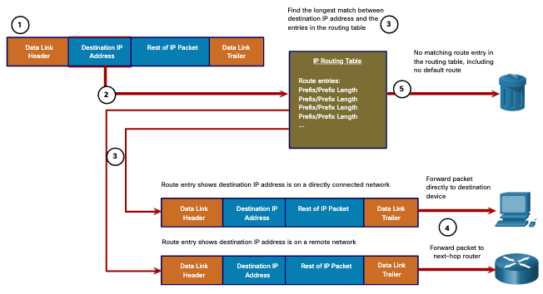
Процесс принятия решения о переадресации пакетов
Кадр канального уровня с инкапсулированным IP-пакетом поступает на входной интерфейс.
Маршрутизатор проверяет IP-адрес назначения в заголовке пакета и обращается к своей таблице IP-маршрутизации.
Маршрутизатор находит самый длинный совпадающий префикс в таблице маршрутизации.

Slide 49
3.1 Переадресация пакета на устройство с прямым подключением к данному маршрутизатору(4)
После того, как маршрутизатор определил оптимальный путь, он может выполнить следующие действия:
1) Если запись маршрута указывает, что выходный интерфейс является напрямую подключенной сетью, пакет может быть перенаправлен непосредственно на устройство назначения. Обычно это Ethernet LAN (4).
Чтобы инкапсулировать пакет в кадр Ethernet, маршрутизатор должен определить MAC-адрес назначения, связанный с IP-адресом назначения пакета (ARP).
Процесс зависит от того, является ли пакет пакетом IPv4 или IPv6.

Slide 50
Процесс принятия решения о переадресации пакетов

Slide 51
3.2 Пересылка пакета на маршрутизатор следующего перехода(4)
2) Если запись маршрута указывает, что IP-адрес назначения находится в удаленной сети, т.е. устройство в сети, не подключенное напрямую, то пакет должен быть перенаправлен на маршрутизатор следующего перехода.
Адрес следующего перехода указывается в таблице маршрутизации.
Если маршрутизатор пересылки и маршрутизатор следующего перехода находятся в сети Ethernet, аналогичный процесс будет происходить для определения MAC-адреса назначения пакета (A).

Slide 52
3.3 Отбрасывает пакет – нет совпадений в таблице маршрутизации(5)
Если в таблице маршрутизации нет соответствия между IP-адресом назначения и префиксом, и если маршрут по умолчанию отсутствует, пакет будет отброшен.

Slide 53
Протоколы маршрутизации
IGP – протоколы маршрутизации внутреннего шлюза:
RIP (Routing Information Protocol) – протокол дистанционно векторный
OSPF (Open Shortest Path First)) –протокол состояния связей
BGP (Boarder Gateway Protocol), EGP – протоколы маршрутизации Интернета внешнего шлюза

Slide 54
Особенности и характеристики OSPF - протокола маршрутизации по состоянию каналов

Slide 55
Введение в OSPF (1)
OSPF — протокол маршрутизации по состоянию каналов, который был разработан в качестве альтернативы протоколу маршрутизации на базе векторов расстояния RIP.
Протокол OSPF имеет ряд значительных преимуществ в сравнении с протоколом RIP, обеспечивая более быструю сходимость и возможность масштабирования в целях реализации сетей большего размера.
Протокол OSPF является бесклассовым протоколом маршрутизации, использующим концепцию разделения на области в целях масштабируемости. Администратор сети может разделить домен маршрутизации на отдельные области, которые помогают управлять трафиком обновления маршрутизации.

Slide 56
Введение в OSPF (2)
Канал — это интерфейс маршрутизатора, сегмент сети, который соединяет два маршрутизатора или тупиковую сеть, такую как Ethernet LAN, которая подключена к одному маршрутизатору.
Данные о состоянии этих каналов также называются состоянием канала.
Вся информация о состоянии канала включает:
- префикс сети,
- длину префикса и
- стоимость.

Slide 57
Компоненты OSPF
Все протоколы используют сообщения протокола маршрутизации для обмена данными маршрутизации.
Сообщения позволяют выстраивать структуры данных, которые впоследствии обрабатываются посредством алгоритма маршрутизации.
Маршрутизаторы, использующие OSPF, обмениваются сообщениями для передачи информации о маршрутизации с использованием пяти типов пакетов:
- пакет приветствия (hello);
- пакет описания базы данных;
- пакет состояния канала;
- пакет обновления состояния канала;
- пакет подтверждения состояния канала.
Эти пакеты используются для обнаружения соседних маршрутизаторов, а также для обмена данными маршрутизации в целях предоставления точных данных о сети.

Slide 58
Компоненты OSPF
Сообщения OSPF используются для создания и обслуживания трех баз данных OSPF:
База данных | Таблица | Описание
База данных смежности | Таблица соседей | Список всех соседних маршрутизаторов, с которыми установлен двусторонний обмен данными. Для каждого маршрутизатора существует уникальная таблица. Соседние устройства можно просмотреть с помощью команды show ip ospf neighbor.
База данных состояний каналов (LSDB) | Таблица топологии | Содержит данные обо всех маршрутизаторах в сети. Эта база данных представляет топологию LSDB. Все маршрутизаторы в области используют идентичные базы данных состояний каналов (LSDB). Базу данных можно просмотреть с помощью команды show ip ospf database.
База данных пересылки | Таблица маршрутизации | Содержит данные о маршрутах, созданных при запуске алгоритма в базе данных состояний каналов. Каждый маршрутизатор использует уникальную таблицу маршрутизации, которая содержит данные о способе и месте отправки пакетов на другие маршрутизаторы. Маршруты можно просмотреть с помощью команды show ip route.

Slide 59
Компоненты OSPF
Маршрутизатор формирует таблицу топологии с использованием результатов вычислений, основанных на алгоритме кратчайшего пути (SPF) Дейкстры.
Алгоритм поиска кратчайшего пути основывается на данных о совокупной стоимости доступа к точке назначения:
- Алгоритм поиска кратчайшего пути создаёт дерево кратчайших путей SPF путём размещения каждого маршрутизатора в корне дерева и расчёта кратчайших путей к каждому из узлов.
- После этого дерево кратчайших путей SPF используется для расчёта оптимальных маршрутов.
- Протокол OSPF вносит оптимальные маршруты в базу данных пересылки, которая применяется для создания таблицы маршрутизации.

Slide 60
Принцип работы маршрутизации по состоянию канала
Для предоставления данных маршрутизации маршрутизаторы, использующие протокол OSPF, выполняют следующие общие этапы маршрутизации по состоянию канала для достижения состояния сходимости:
1. Установление отношений смежности с соседними устройствами.
2.Обмен объявлениями о состоянии каналов.
3.Создание базы данных состояния связи.
4.Исполнение алгоритма SPF.
5.Выбор лучшего маршрута.

Slide 61
Однообластной и многообластной OSPF
Для повышения эффективности и масштабируемости , протокол OSPF поддерживает иерархическую маршрутизацию с помощью областей.
Область OSPF – это группа маршрутизаторов, использующих одинаковые данные о состоянии канала в своих базах данных состояний каналов.
Протокол OSPF можно реализовать одним из двух способов:
OSPF для одной области –
Все маршрутизаторы находятся в одной области. Рекомендуется использовать область 0.
OSPF для нескольких областей —
Протокол OSPF используется посредством нескольких областей в иерархическом порядке.
Все области должны быть подключены к магистральной области (область 0).
Маршрутизаторы, соединяющие области, называются граничными маршрутизаторами области (ABR).

Slide 62
Однообластной и многообластной OSPF(2)
Варианты проектирования иерархической топологии OSPF для нескольких областей предоставляют следующие преимущества:
Меньший размер таблицы маршрутизации –
таблицы меньше, поскольку в таблице маршрутизации меньше записей:
- Сетевые адреса могут быть суммированы между областями.
- Функция объединения маршрутов отключена по умолчанию.
Снижение издержек обновления состояния каналов —
применение протокола OSPF для нескольких областей уменьшает размер областей и способствует уменьшению требований к процессорным ресурсам и памяти.
Снижение частоты расчетов SPF.
Влияние изменений топологии локализуется в пределах области.

Slide 63
Типы пакетов OSPF
В таблице перечислены пять различных типов пакетов состояния связи (LSP), используемых OSPFv2. OSPFv3 использует аналогичные типы пакетов.
Тип | Имя пакета | Описание
1 | Приветствие (Hello) | Выполняет обнаружение соседних узлов и устанавливает отношения смежности между ними
2 | Дескриптор базы данных (DBD) | Проверяет синхронизацию баз данных между маршрутизаторами
3 | Запрос состояния канала (LSR) | Запрашивает записи о состояниях определённых каналов на различных маршрутизаторах
4 | Обновление состояния канала (LSU) | Отправляет запрашиваемые записи о состоянии канала
5 | Подтверждение состояния канала (LSAck) | Подтверждает другие типы пакетов

Slide 64
Приветствия OSPF
Пакеты протокола OSPF 1-го типа— это пакеты приветствия (hello).
Они используются для выполнения следующих действий:
- Обнаружение соседних устройств OSPF и установление отношений смежности с ними.
- Объявление параметров, при которых два маршрутизатора обязаны согласиться установить отношения смежности.
В сетях с множественным доступом (Ethernet) необходимо выбрать
- выделенный маршрутизатор (DR) и
- резервный выделенный маршрутизатор (BDR).
Для каналов типа «точка-точка» наличие DR или BDR не требуется.

Slide 65
Рабочие состояния OSPF
Состояние | Описание
Состояние Down | Не получено ни одного пакета приветствия = Down. Маршрутизатор отправляет пакеты приветствия. Переход в состояние Init.
Состояние Init | Пакеты приветствия принимаются от соседних устройств. Они содержат идентификатор отправляющего маршрутизатора. Переход в состояние Two-Way
Состояние Two-Way | В этом состоянии связь между двумя маршрутизаторами является двунаправленной. На многоканальных каналах маршрутизаторы выбирают DR и BDR. Переход в состояние ExStart.

Slide 66
Рабочие состояния OSPF
Состояние | Описание
Состояние ExStart | В сетях «точка-точка» два маршрутизатора определяют, какой маршрутизатор будет инициировать обмен пакетами DBD, и определяют исходный номер последовательности пакетов DBD.
Состояние Exchange | Маршрутизаторы обмениваются пакетами DBD (описание базы данных). Если требуются сведения о маршрутизаторе, выполняется переход в состояние Loading; в противном случае — в состояние Full.
Состояние Loading | LSR (запрос состояния канала) и LSU (пакет обновления состояния канала) используются для получения дополнительной информации о маршруте. Маршруты обрабатываются посредством алгоритма поиска кратчайшего пути. Переход в состояние Full.
Состояние Full | База данных состояния канала маршрутизатора полностью синхронизирована.

Slide 67
Пакеты IPv6

Slide 68
Ограничения пакетов IPv4
IPv4 имеет три основных ограничения:
1).Истощение адресов IPv4 — в настоящее время исчерпали возможности IPv4 адресации.
2).Отсутствие сквозного подключения - чтобы IPv4 существовал так долго, были созданы частная адресация и NAT.
Это положило конец прямой связи с публичной адресацией.
3).Повышенная сложность сети — NAT была задумана как временное решение, она создает такие проблемы в сети как побочный эффект манипулирования адресацией сетевых заголовков.
NAT вызывает проблемы с задержкой и устранением неполадок.

Slide 69
ОбзорIPv6
IPv6 преодолевает ограничения IPv4.
Преимущества, которые обеспечивает IPv6:
Увеличено адресное пространство — на основе 128-битного адреса, а не 32 битного
Улучшенная обработка пакетов. Структура заголовка IPv6 была упрощена благодаря уменьшению количества полей.
Устраняет необходимость в NAT — поскольку существует огромное количество адресации, нет необходимости использовать частную адресацию внутри и сопоставляться с общим публичным адресом

Slide 70
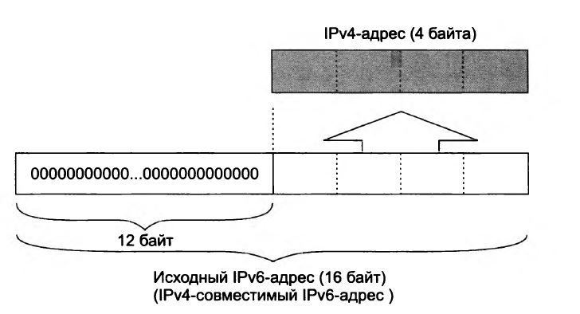
Преобразование IP4 в IР6

Slide 71
IPv6 Поля заголовков пакетов IPv4 в заголовке пакетов IPv6
Заголовок IPv6 упрощен, но не меньше по размеру.
Заголовок фиксируется с длиной 40 байт или октетов.
Некоторые поля IPv4 были удалены для повышения производительности:
Флаг
Смещение фрагмента
Контрольная сумма заголовка

Slide 72
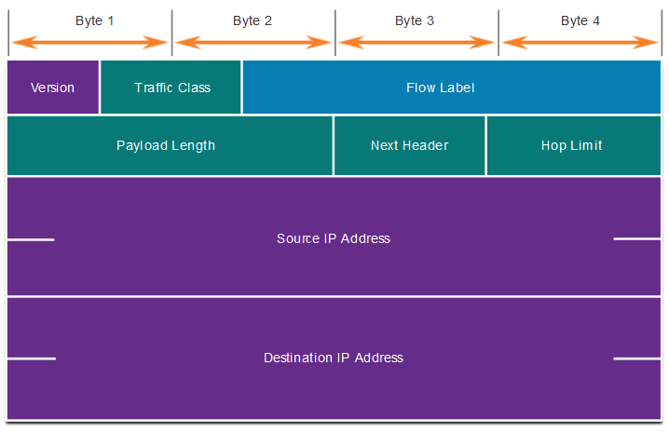
IPv6 Поля заголовков пакетов IPv4 в заголовке пакетов IPv6

Slide 73
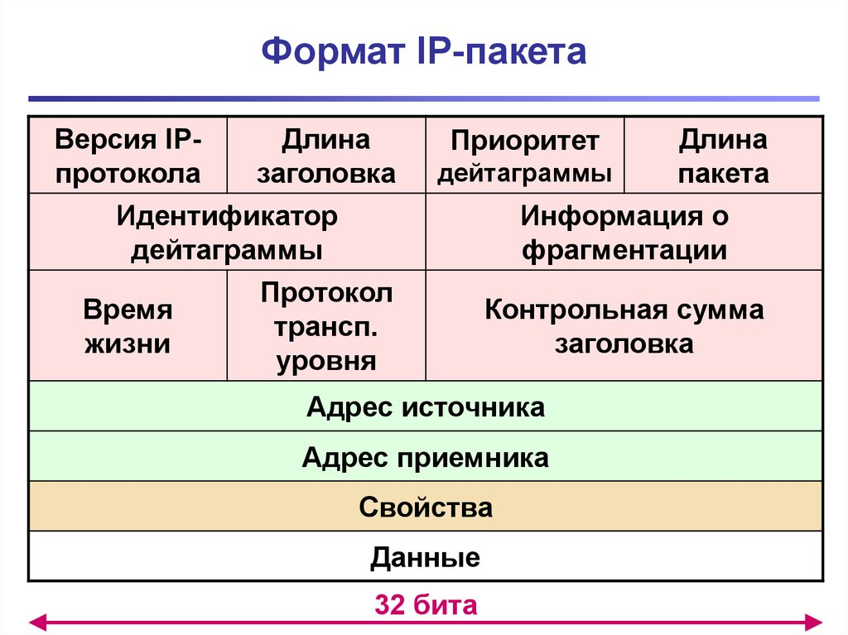

Slide 74
Заголовок пакета IPv6
Среди наиболее важных полей в заголовке IPv4 можно выделить следующие.
Функция | Описание
Версия | Это для IPv6, в отличие от v4, 4-битное поле = 0110
Класс трафика | Используется для QoS: эквивалентно поле DiffServ — DS
Метка потока | Сообщает устройству обрабатывать идентичные метки потока таким же образом, 20-битное поле
Длина полезной нагрузки | Это 16-битное поле указывает длину блока данных или полезной нагрузки пакета IPv6.
Следующий заголовок | I.D.s протокол следующего уровня: ICMP, TCP, UDP и т.д.
Предел переходов | Заменяет поле TTL Счетчик переходов уровня 3
IPv4-адрес источника | 128-битный адрес источника
IP-адрес назначения | 128-битный адрес назначения

Slide 75
Заголовок пакета IPv6
IPv6 пакет также может содержать заголовки расширений (EH).
Характеристики заголовков EH:
предоставляют дополнительную информацию о сетевом уровне
являются необязательными
помещаются между заголовком IPv6 и полезной нагрузкой
используются для фрагментации, обеспечения безопасности, поддержки мобильности и многого другого.

Slide 76
Решение о переадресации пакетов узлом
Пакеты всегда создаются в источнике.
Каждое хост-устройство создает свою собственную таблицу маршрутизации.
Хост может отправлять пакеты следующим образом:
Сам — 127.0.0.1 (IPv4),: :1 (IPv6)
Локальные узлы — место назначения находится в одной локальной сети
Удаленные хосты — устройства не находятся в одной локальной сети

Slide 77
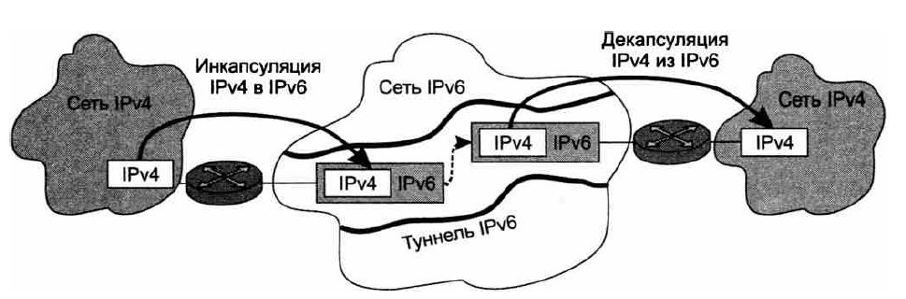
Согласование технологий IP4 и IP6 путем туннелирования (инкапсуляции)

Slide 78
Решение о переадресации пакетов узлом
Исходное устройство определяет, является ли место назначения локальным или удаленным
Метод определения:
IPv4 — Источник использует свой собственный IP-адрес и маску подсети, а также IP-адрес назначения
IPv6 — Источник использует сетевой адрес и префикс, объявленные локальным маршрутизатором
Локальный трафик сбрасывается из интерфейса хоста для обработки промежуточным устройством.
Удаленный трафик перенаправляется непосредственно на шлюз по умолчанию в локальной сети.

